Slide 1
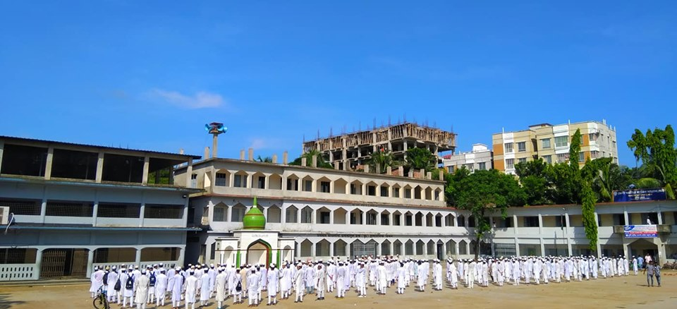
স্বাগতম

Slide 2
পরিচিতি
পাঠ পরিচিতি
নবম-দশম শ্রেণি
বিষয়ঃ গণিত
অধ্যায়ঃ ১৩
সময়ঃ ৪৫ মিনিট
তারিখঃ ১১/০২/১৯
জিয়াউল হক ভূঁঞা
সহকারী শিক্ষক -গণিত
ফেনী আলীয়া কামিল মাদ্রাসা
01830123185

Slide 3
সমান্তর ধারার ক্ষেত্রে n তম পদ নির্ণয়ের সূত্র টি বল ?
সমান্তর ধারার ক্ষেত্রে n তম পদের সমষ্টি নির্ণয়ের সূত্র টি বল ?

Slide 4
আজকের পাঠ
সসীম ধারা (সমান্তর ধারা)

Slide 5
পাঠ শেষে শিক্ষার্থীরা------
১। সমান্তর ধারার নিদিষ্টতম পদ ও নির্দিষ্ট সংখ্যক পদের সমষ্টি নির্ণয়ের সূত্র প্রয়োগ করে গাণিতিক সমস্যা সমাধান করতে পারবে ।

Slide 6

প্রশ্ন: কোনো সমান্তর ধারার 12 পদের সমষ্টি 144 এবং প্রথম 20 পদের সমষ্টি 560 হলে, এর প্রথম 6 পদের সমষ্টি নির্ণয় কর?
মনে করি
ধারার ১ম পদ = a
n তম পদের সমষ্টি $s_{n}=\frac{n}{2}\left\{2a+\left(n−1\right)d\right\}$
সাধারন অন্তর = d
$$∴\text{ধারাটির প্রথ}\text{ম} \text{12 }\text{পদের সমষ্টি} s_{12}=\frac{12}{2}\left\{2a+\left(12−1\right)d\right\}$$
বা, $144=6(2a+11d)$
বা, $\frac{144}{6}=2a+11d$
$∴2a+11d$=24…….(i)

Slide 7
$$∴\text{ধারাটির প্রথ}\text{ম} \text{20 }\text{পদের সমষ্টি} s_{20}=\frac{20}{2}\left\{2a+\left(20−1\right)d\right\}$$
$$\text{বা}\text{,}560=10(2a+19d)$$
বা, $\frac{560}{10}=2a+19d$
$∴2a+19d=56$…….(ii)
সমীকরণঃ (ii) -(i)
$$2a+19d=56$$
$2a+11d$=24
(-) 8$d=32$
বা, $d=\frac{32}{8}$
$∴d=4$

Slide 8
(i) নং সমীকরণ এ$d$মান বসিয়ে
$2a+11×4$ = 24
$\text{বা}\text{,} 2a+44$ = 24
$\text{বা}\text{,} 2a$ = 24-44
$\text{বা}\text{,} 2a$ = - 20
$\text{বা}\text{,} a$ = - $\frac{20}{2}$
$∴a$ = -10

Slide 9
$$∴\text{ধারাটির প্রথ}\text{ম} \text{6 }\text{পদের সমষ্টি} s_{6}=\frac{6}{2}\left\{2a+\left(6−1\right)d\right\}$$
$$=3\left\{2×\left(−10\right)+5×4\right\}$$
$$=3(−20+20)$$
$$=3×0$$
$$=0$$
$∴\text{ধারাটির প্রথ}\text{ম} \text{6 }\text{পদের সমষ্টি}$ $0$

Slide 10
একক কাজ
সময়ঃ ৭ মিনিট
*প্রশ্ন: কোনো সমান্তর ধারার m পদের সমষ্টি n এবং প্রথম n পদের সমষ্টি m হলে, এর প্রথম (m+n) পদের সমষ্টি নির্ণয় কর?

Slide 11
মূল্যায়ন
সময়ঃ ৩ মিনিট
1)
2+4+6+8+••• ধারাটির সাধারণ অন্তর কত?
ক) 8 খ) 2 গ) 5 ঘ) 7
2)
2+4+6+8+••• ধারাটির ১ম পদ কত?
ক) 8 খ) 2 গ) 5 ঘ) 7

Slide 12
বাড়ীর কাজ
*সৃজনশীলপ্রশ্নঃ
ধারা-1 : কোনো সমান্তর ধারার 12 পদের সমষ্টি 144 এবং প্রথম 20 পদের সমষ্টি 560 .
ধারা-2 : 2+4+6+8+••• ধারাটির প্রথম n সংখ্যক পদের সমষ্টি 2550 .
ক) ধারা-1 এর ক্ষেত্রে সমান্তর ধারার ১ম পদ a, সাধারন অন্তর d হলে , 12 পদের সমষ্টি সমীকরণের মাধ্যমে প্রকাশ কর।
খ) ধারা-2 এর ক্ষেত্রে প্রমাণ কর যে, n=50. ?
গ) ধারা-1 এর ক্ষেত্রে প্রথম 6 পদের সমষ্টি নির্ণয় কর?

Slide 13
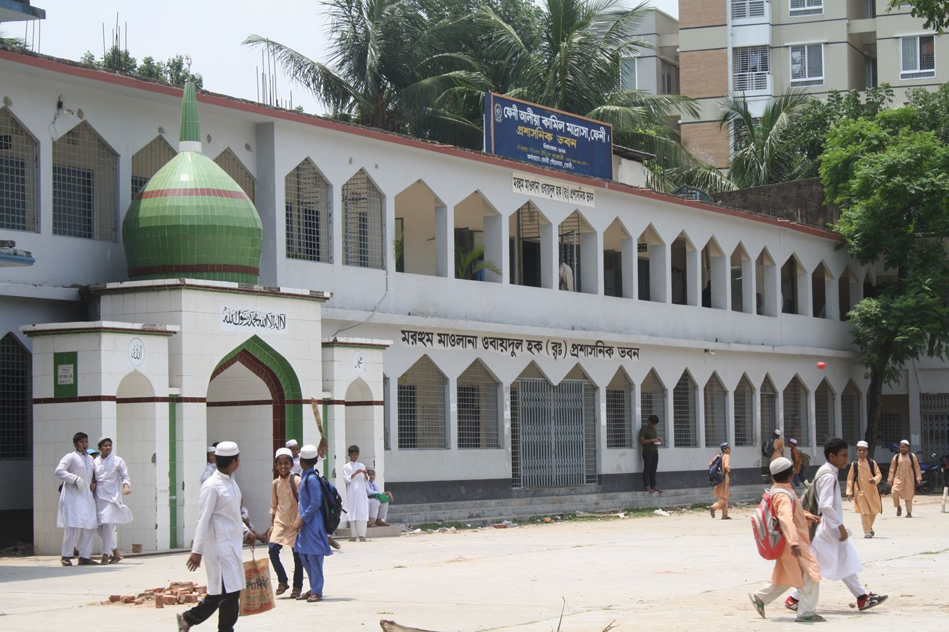
ফেনী আলীয়া কামিল মাদ্রাসা
সবাইকে ধন্যবাদ

